Slide 1
Teks Laporan hasil Obeservasi

Slide 2
Pengertian Teks Laporan Hasil Observasi
Laporan hasil observasi adalah berita atau informasi yang dibuat berdasarkan pengamatan. Kosasih (2014:43) menyatakan bahwa teks laporan hasil observasi mengemukakan fakta-fakta yang diperoleh dari hasil pengamatan, bukan hasil imajinasi. Hal ini menegaskan bahwa yang diungkapkan dalam laporan hasil observasi adalah sesuatu yang terjadi.

Slide 3
Fungsi Teks Laporan Hasil Observasi
Teks laporan hasil observasi dimaksudkan untuk memberitahukan atau menjelaskan kegiatan pengamatan yang dilakukan. Hasil observasi terhadap suatu objek juga dapat berfungsi untuk memberitahukan kepada pihak berwenang atau terkait suatu informasi. Selanjutnya, informasi tersebut dapat dijadikan sebagai dasar penyusunan kebijakan. Selain itu, banyak teks laporan hasil observasi yang dapat dijadikan bahan informasi untuk berbagai kepentingan. Teks laporan hasil observasi secara umum juga berfungsi sebagai alat pendokumentasian suatu objek atau suatu kegiatan.

Slide 4
Struktur Teks Laporan Hasil Observasi
Teks laporan hasil observasi disusun dengan struktur (a) pernyataan umum atau klasifikasi, (b) deskripsi bagian, dan (c) deskripsi manfaat. Pernyataan umum berisi pembuka atau pengantar hal yang akan disampaikan. Bagian ini berisi hal umum tentang objek yang akan dikaji, menjelaskan secara garis besar pemahaman tentang hal tersebut. Deskripsi per bagian berisi penjelasan detail mengenai objek atau bagian yang diklasifikasikan. Deskripsi manfaat menunjukkan bahwa setiap objek yang diamati memiliki manfaat atau fungsi dalam kehidupan.

Slide 5
Aspek Kebahasaan
1. Kata serta Frasa Verba dan Nomina Jenis kata dan kelompok kata (frasa) yang dominan digunakan dalam sebuah teks laporan hasil observasi adalah verba (kata kerja) dan nomina (kata benda).
2. Afiksasi Dalam kegiatan berbahasa, kata yang digunakan dapat berupa kata dasar atau kata bentukan. Kata dasar adalah kata yang belum mendapat imbuhan, pemajemukan, atau pengulangan. Kata bentukan adalah kata yang telah mendapat imbuhan (afiksasi), pengulangan (reduplikasi), dan pemajemukan ketika digunakan. Kata yang mendapat proses pengimbuhan dapat berubah jenis. Misalnya, kata berjenis verba dapat berubah menjadi nomina jika mendapat imbuhan. Contoh, kata “minum” (verba) mendapat imbuhan “– an” menjadi “minuman” (nomina). Suatu kata dasar dapat berubah menjadi verba jika mendapat imbuhan me(N)-, be(R)-, di-, bahkan terkadang ter- atau ke-an. Sementara itu, kata dasar yang sama dapat berubah menjadi nomina jika diberi imbuhan pe(N)-, pe(R)-, -an, atau terkadang ke-an.

Slide 6
3. Kalimat Definisi dan Kalimat Deskripsi
kalimat definisi, yaitu kalimat yang menggunakan verba definitif dan kalimat deskripsi, yaitu kalimat yang menggunakan verba sebagai deskriptif.
4. Kalimat Simpleks dan Kompleks
Kalimat dalam sebuah teks dapat dibentuk hanya oleh satu klausa, yaitu bagian kalimat yang memiliki subjek dan predikat (predikatif). Kalimat yang hanya memiliki satu klausa disebut sebagai kalimat simpleks atau biasa disebut pula sebagai kalimat tunggal.
Kalimat kompleks atau kalimat majemuk adalah kalimat yang memiliki dua atau lebih klausa. Kalimat kompleks dibagi menjadi dua macam, yaitu kalimat kompleks atau majemuk setara dan kalimat kompleks atau majemuk bertingkat. Kalimat majemuk setara memiliki dua klausa yang setara dalam suatu kalimat, sedangkan kalimat majemuk bertingkat memiliki klausa ganda yang tidak sama atau berada di bawah fungsi utama suatu kalimat.

Slide 7
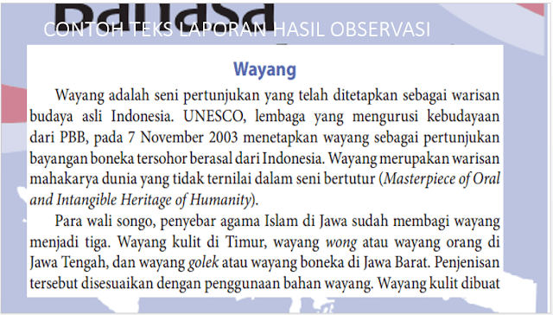

Slide 8
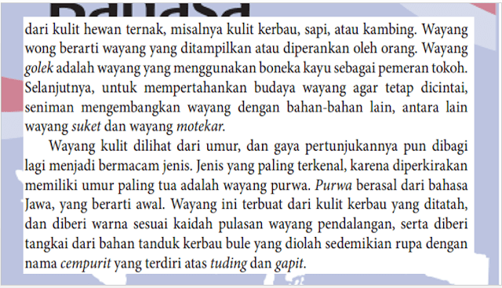

Slide 9
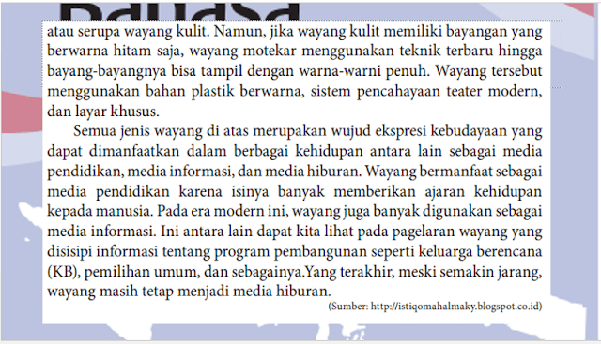

Slide 10
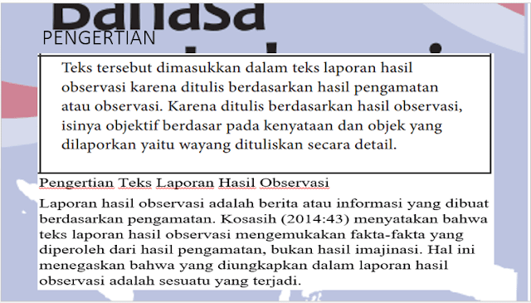

Slide 11
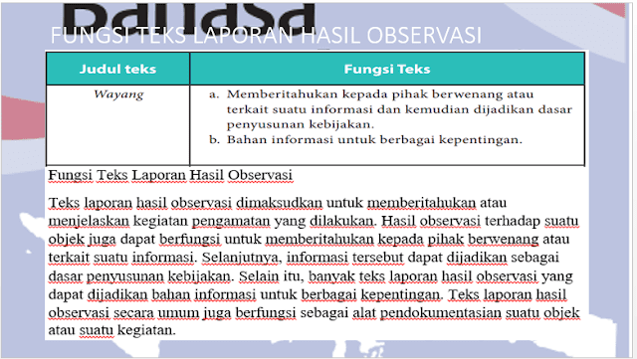

Slide 12
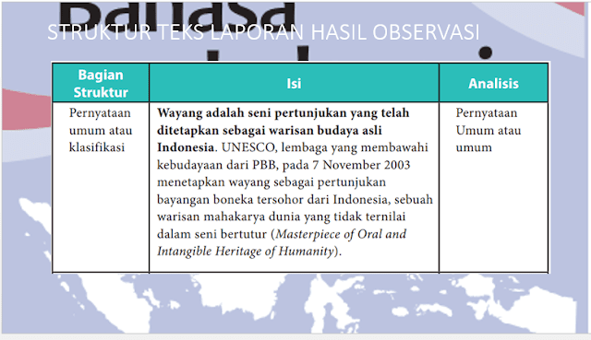

Slide 13
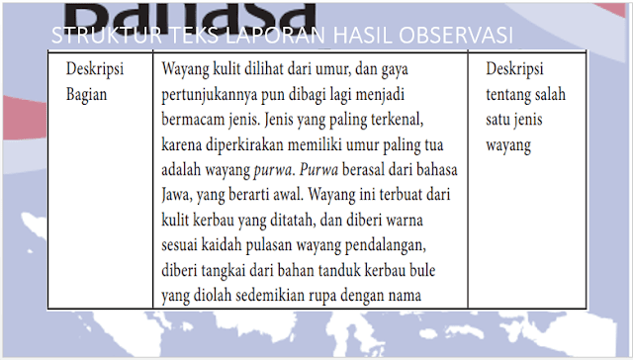

Slide 14
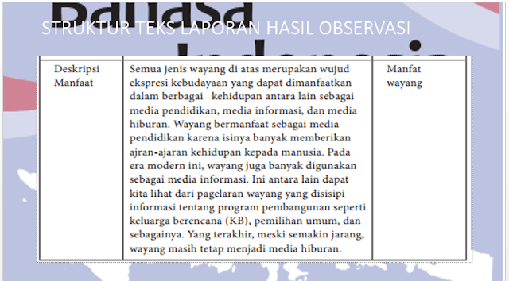

Slide 15
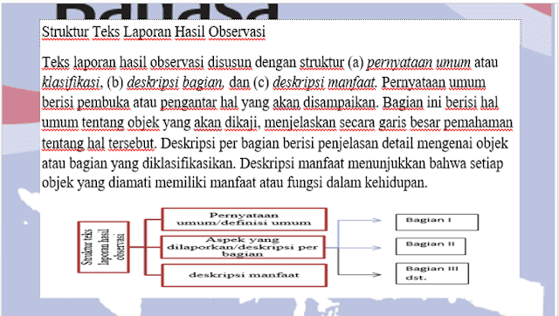

Slide 16
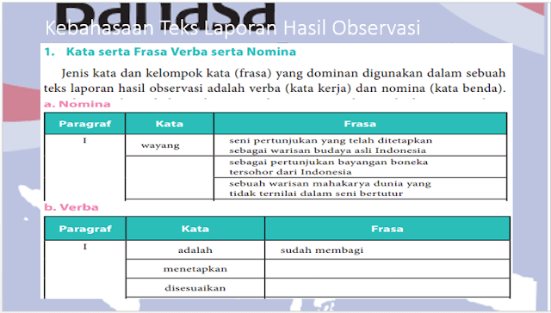

Slide 17
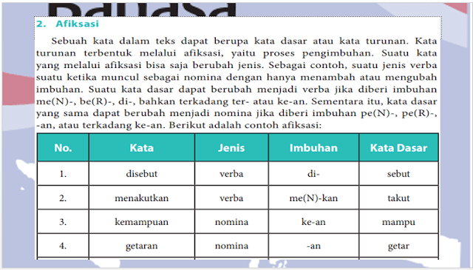

Slide 18
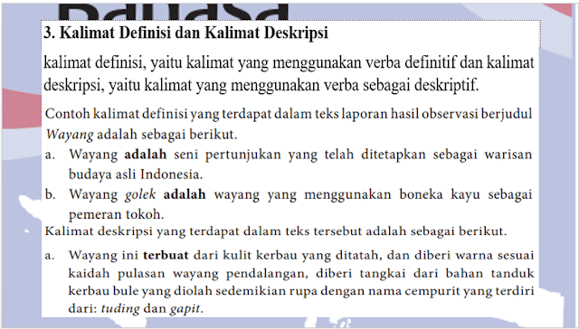

Slide 19
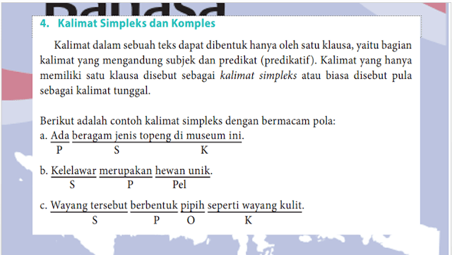

Slide 20
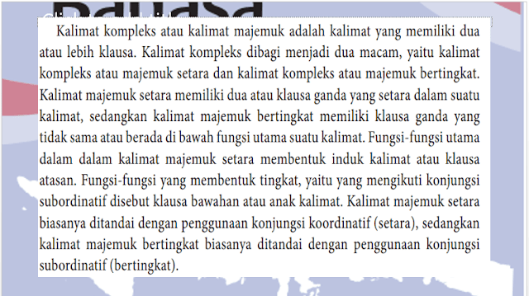

Slide 21
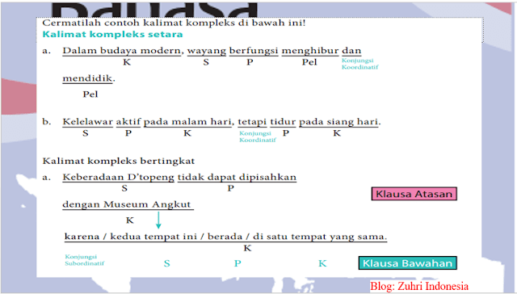

Slide 22
TERIMA KASIH

Slide 23
Tugas
Jawablah pertanyaan berikut dengan benar
Apa yang dimaksud dengan teks laporan hasil observasi?
Sebutkan ciri-ciri teks laporan hasil observasi ?
Mengapa teks laporan disebut teks klasifikasi?
Mengapa teks laporan hasil observasi harus disajikan dengan menggunakan bahasa yang jelas, mudah dipahami, dan tidak boleh berbelit-belit?
Sebutkan berbagai kriteria yang harus dipenuhi agar sebuah laporan hasil observasi dapat dikatakan ideal!
Kirim jawaban ke kantung tugas (link ada di WAG)

